Slide 1
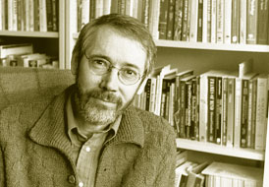
Frank Pajares
F.Pajares – профессор психологии образования
Учитель средней школы, преподаватель университета во Флориде;
Руководитель международной школы в Тегеране, Иран;
Директор школы в Испании; Директор американской Международной Школы на острове Майорка;
С 1994г. Emory University
«No one loves teaching more than I do»
«Никто не любит преподавать больше, чем я»

Slide 2
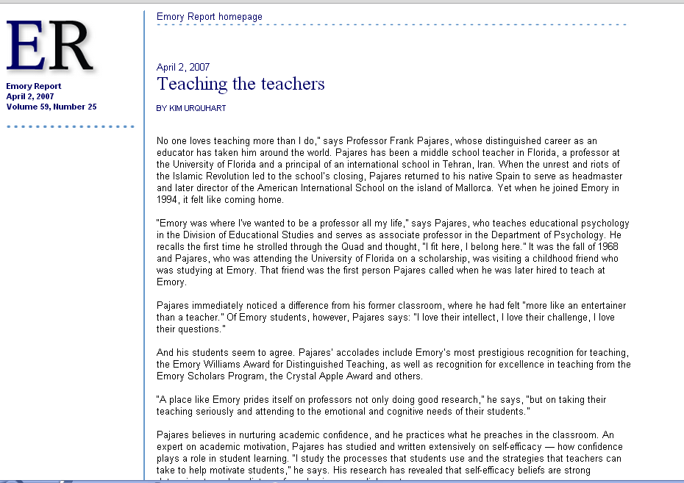
http://www.emory.edu/EMORY_REPORT/erarchive/2007/April/April%202/Profile.htm

Slide 3
Взаимное сотрудничество
Ученик Учитель
Обратная связь в процессе обучения
УЧИТЬ
УЧИТЬСЯ

Slide 4
Атмосфера в классе
Академическая строгость и интеллектуальный вызов
Эмоциональная поддержка
и поощрение

